Slide 1



Slide 2





Взаимодействие СПО РТ с порталом Работа России
Увангур Амур Кара-Хунаевич

Slide 3
ПРОГНОЗ БАЛАНСА ТРУДОВЫХ РЕСУРСОВ
Изменения связаны в том числе и с параметрическими изменениями пенсионного законодательства в части увеличения пенсионного возраста (начиная с 2019 года)

Slide 4






ИНДИВИДУАЛЬНАЯ ПРОГРАММА СОЦИАЛЬНО-ЭКОНОМИЧЕСКОГО РАЗВИТИЯ РЕСПУБЛИКИ ТЫВА НА 2023-2024 ГОДЫ
Инвестиционные проекты - 668 рабочих мест.
Организация производства кирпича – 100 рабочих мест.
Организация производства железобетонных изделий – 100 рабочих мест.
Организация производства строительных материалов – 45 рабочих места
Создание цеха по первичной обработке шерсти– 33 рабочих места.
При проработке вопроса по созданию особой экономической зоны туристско-рекреационного кластера в Республике Тыва – 300 рабочих мест.
Создание санаторно-курортного и оздоровительного комплекса «Чедер» - 100 рабочих мест.
При поддержке малого и среднего предпринимательства – 500 рабочих мест.
Организация лесоперерабатывающего производства с полным замкнутым циклом – 70 рабочих мест.
Строительство круглогодичного тепличного комплекса – 62 рабочих места.
Организация комплекса по переработке дикоросов – 43 рабочих места.
Создание оздоровительного комплекса "Марал - Тува" – 90 рабочих мест.

Slide 5
ИНДИВИДУАЛЬНАЯ ПРОГРАММА СОЦИАЛЬНО-ЭКОНОМИЧЕСКОГО РАЗВИТИЯ РЕСПУБЛИКИ ТЫВА НА 2023-2024 ГОДЫ
Проекты сферы туризма
Строительство горно-обогатительного комбината на базе медно-порфирового месторождения Ак-Суг
1. «Создание автотуристического кластера «Гостеприимная Тува»
2. Горнолыжный туристический комплекс «Тайга»
3. Туристический комплекс «Чагытай»
4. Туристическая этническая деревня в Пий-Хемском
районе РТ
РАБОТНИКИ СО СРЕДНИМ ПРОФЕССИОНАЛЬНЫМ ОБРАЗОВАНИЕМ – 889 ЧЕЛ.
Слесари, станочники РММ (ремонтно-механические мастера) – 216 человек;
Рабочие обогатительной фабрики (операторы, дробильщики, флотаторы, аппаратчики, машинисты крана и т.д.) – 182 чел.;
Электромонтеры, электрослесари – 90 чел.; сварщики – 49 чел.;
Фельдшеры, медсестры – 31 чел.; повара – 212 чел.
РАБОТНИКИ С НАЧАЛЬНЫМ ПРОФЕССИОНАЛЬНЫМ ОБРАЗОВАНИЕМ – 1199 ЧЕЛ.
Водители карьерного автосамосвала БЕЛАЗ – 587 чел.;
Водители контейнеровоза 5685С5-20.1 – 163 чел.;
Водители пассажирских автобусов – 59 чел.;
Экскаваторщики – 135 чел.; бульдозеристы – 82 чел.; другие водители – 390 чел.

Slide 6

ПРОГНОЗ ПОТРЕБНОСТИ В КАДРАХ СТРОИТЕЛЬНОЙ ОТРАСЛИ РЕСПУБЛИКИ ТЫВА 2023 – 2024гг.
Каменщик – 400 человек
Бетонщики – 400 человек
Штукатур – маляры – 300 человек
Слесари, станочники РММ – 236 человек
Сварщики – 50 человек
Плотники – 45 человек
Разнорабочие – 40 человек

Slide 7
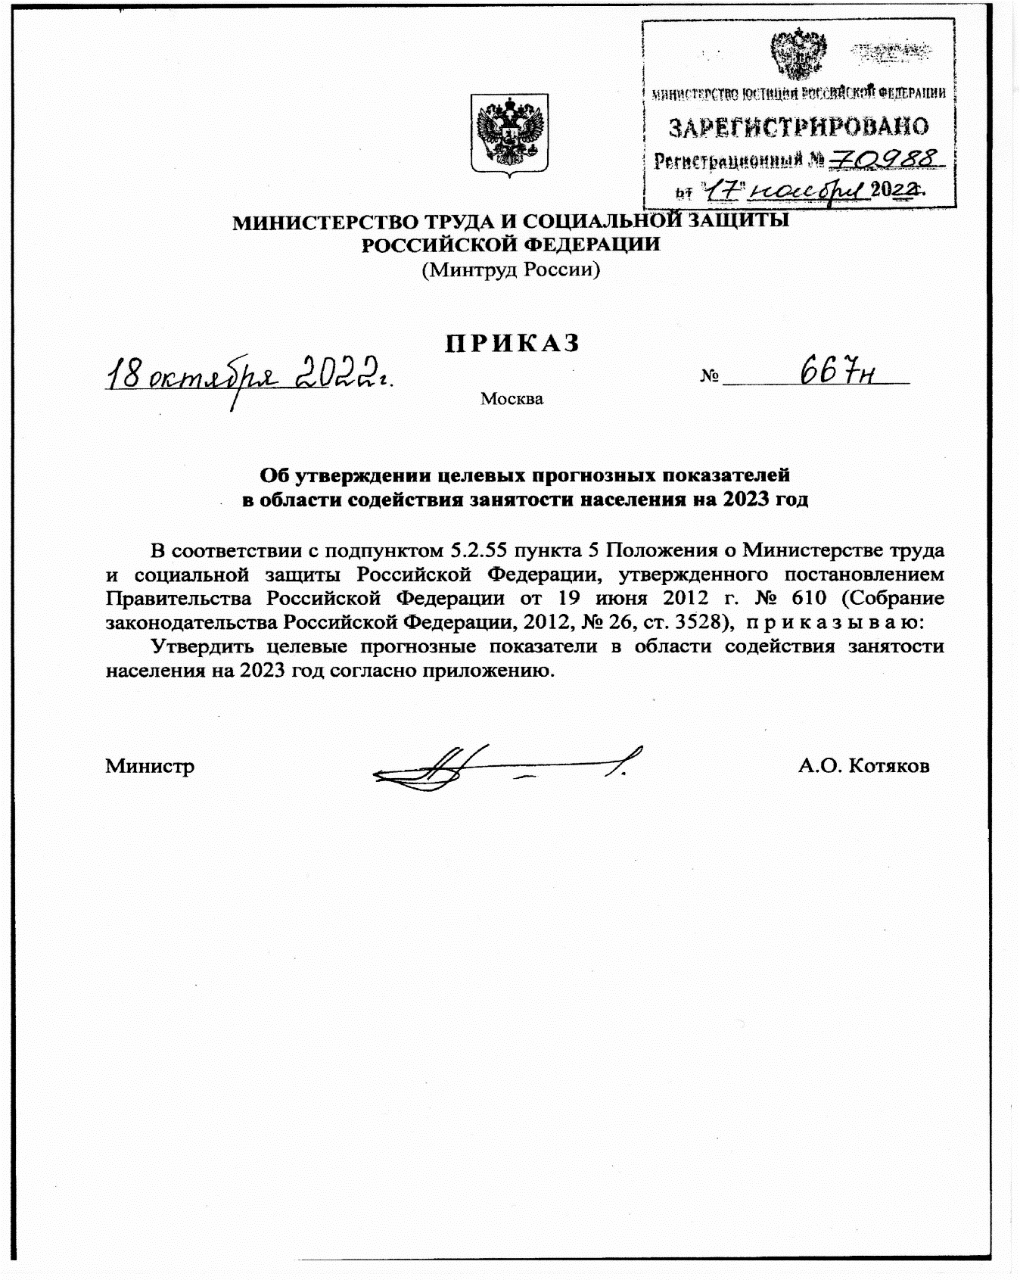
МИНИСТЕРСТВО ТРУДА И СОЦИАЛЬНОЙ ЗАЩИТЫ РОССИЙСКОЙ ФЕДЕРАЦИИ
Задачи на 2023 год:
Доля трудоустроенных граждан в общей численности граждан, обратившихся за содействием в поиске подходящей работы – 55%
Доля трудоустроенных граждан в возрасте 14-34 лет в общей численности зарегистрированных в отчетном периоде безработных граждан – 65%
Доля открывших собственное дело в общей численности зарегистрированных в отчетном периоде безработных граждан – 0,3%

Slide 8
МИНИСТЕРСТВО ТРУДА И СОЦИАЛЬНОЙ ПОЛИТИКИ РЕСПУБЛИКИ ТЫВА
Принимаемые меры:
По социальному контракту:
Направление «Поиск работы»
Трудоустройство – 1200 чел.
Обучение – 100 чел.
Стажировка – 29 чел.
2. Направление «Осуществление индивидуальной предпринимательской деятельности (самозанятости)» – 1050 чел.
3. Направление «Ведение личного подсобного хозяйства» – 730 чел.
4. Направление «Иные мероприятия на преодоление ТЖС – 900 чел.
По Постановлению Правительства РФ 362 от 13.03.2021 г.:
1. Стимулирование работодателей при приеме на работу безработных граждан.
2. Возмещение затрат на частичную оплату труда из расчета 29 560,4,- тыс. рублей на 1 человека за 1 месяц работы.
3. Оказание поддержки в размере прожиточного минимума по соцконтракту (-15 826 рублей).

Slide 9
ВОЗРАСТНОЙ СОСТАВ БЕЗРАБОТНЫХ ГРАЖДАН
Анализ безработных граждан
на 31.01.2023 г.:
Всего безработных граждан, состоящих на учете - 6097
В том числе со средним специальным образованием – 2177

Slide 10
РАСПРЕДЕЛЕНИЕ БЕЗРАБОТНЫХ ГРАЖДАН
ПО УЧЕБНЫМ ЗАВЕДЕНИЯМ
СПО | Всего | 18-20 лет | 21-25 лет | 26-30 лет | 31-35 лет | 36-40 лет | 41-45 лет | 46-50 лет | 51-55 лет | 56 и выше
Кызылский транспортный техникум | 48 | 1 | 10 | 8 | 10 | 9 | 4 | 4 | 0 | 2
Тувинский сельскохозяйственный техникум | 36 | 1 | 5 | 6 | 8 | 5 | 5 | 6 | 0 | 0
Тувинский техникум агротехнологий | 11 | 0 | 0 | 3 | 2 | 1 | 4 | 1 | 0 | 0
Тувинский строительный техникум | 53 | 2 | 8 | 11 | 6 | 5 | 9 | 7 | 4 | 1
Тувинский политтехнический техникум | 86 | 3 | 7 | 7 | 11 | 16 | 15 | 19 | 8 | 0
Ак-Довуракский горный техникум | 93 | 5 | 9 | 13 | 23 | 15 | 10 | 9 | 7 | 2
Тувинский технологический техникум | 5 | 0 | 2 | 2 | 0 | 1 | 0 | 0 | 0 | 0
Тувинский техникум народных промыслов | 17 | 1 | 3 | 2 | 5 | 4 | 2 | 0 | 0 | 0
Тувинский агропромышленный техникум | 27 | 0 | 3 | 6 | 5 | 6 | 4 | 1 | 1 | 1
Кызылский колледж искусств им. А. Б. Чыргал-оола | 8 | 0 | 2 | 0 | 0 | 0 | 2 | 3 | 1 | 0
Кызылский техникум экономики и права | 34 | 0 | 4 | 3 | 11 | 7 | 3 | 5 | 1 | 0
Республиканский медицинский колледж | 12 | 0 | 0 | 3 | 4 | 3 | 1 | 1 | 0 | 0
Кызылский педагогический колледж | 38 | 0 | 3 | 11 | 7 | 6 | 4 | 5 | 2 | 0
Тувинский техникум информационных технологий | 21 | 0 | 1 | 1 | 4 | 3 | 4 | 5 | 3 | 0
Тувинский горнотехнический техникум | 7 | 0 | 0 | 3 | 1 | 1 | 0 | 0 | 1 | 1
Училище олимпийского резерва | 4 | 0 | 2 | 0 | 1 | 0 | 0 | 0 | 1 | 0
Филиал ТПТ в с. Хову -Аксы | 11 | 0 | 1 | 0 | 3 | 3 | 1 | 1 | 2 | 0
Филиал ТСТ в г.Шагонар | 22 | 0 | 2 | 3 | 6 | 3 | 3 | 5 | 0 | 0
Всего | 533 | 13 | 62 | 82 | 107 | 88 | 71 | 72 | 31 | 7

Slide 11
ПРИСУТСТВИЕ СПО В ПОРТАЛЕ
РАБОТА РОССИИ
Наименование СПО | Регистрация | Данные руководителя | Контактные данные | Адрес
Кызылский транспортный техникум | Есть | Сенников Ю.Н. | Есть | Есть
Тувинский сельскохозяйственный техникум | Есть | Нет данных | Есть | Есть
Тувинский техникум информационных технологий | Есть | Нет данных | Нет данных | Нет данных
Тувинский строительный техникум | Нет данных | Нет данных | Нет данных | Нет данных
Тувинский строительный техникум филиал в Шагонаре | Нет данных | Нет данных | Нет данных | Нет данных
Тувинский политехнический техникум | Нет данных | Нет данных | Нет данных | Нет данных
Тувинский политехнический техникум филиал в Хову -Аксы | Нет данных | Нет данных | Нет данных | Нет данных
Ак-Довуракский горный техникум | Есть | Сарыглар Г.А. | Нет данных | Нет данных
Тувинский технологический техникум | Есть | Нет данных | Нет данных | Нет данных
Тувинский техникум агротехнологий | Есть | Нет данных | Есть | Нет данных
Тувинский агропромышленный техникум | Есть | Баркова О.П. | Есть | Есть
Тувинский горнотехнический техникум | Есть | Нет данных | Есть | Есть
Тувинский техникум народных промыслов | Есть | Донгак Ч.Ш. | Нет данных | Есть
Кызылский техникум экономики права | Нет данных | Нет данных | Нет данных | Нет данных
Училище олимпийского резерва | Нет данных | Нет данных | Нет данных | Нет данных
Кызылский колледж искусств им. А. Б. Чыргал-оола | Есть | Губарева С.М. | Есть | Нет данных
Республиканский медицинский колледж | Есть | Нет данных | Есть | Есть
Кызылский педагогический колледж | Нет данных | Нет данных | Нет данных | Нет данных

Slide 12
Благодарю за внимание

